Slide 1
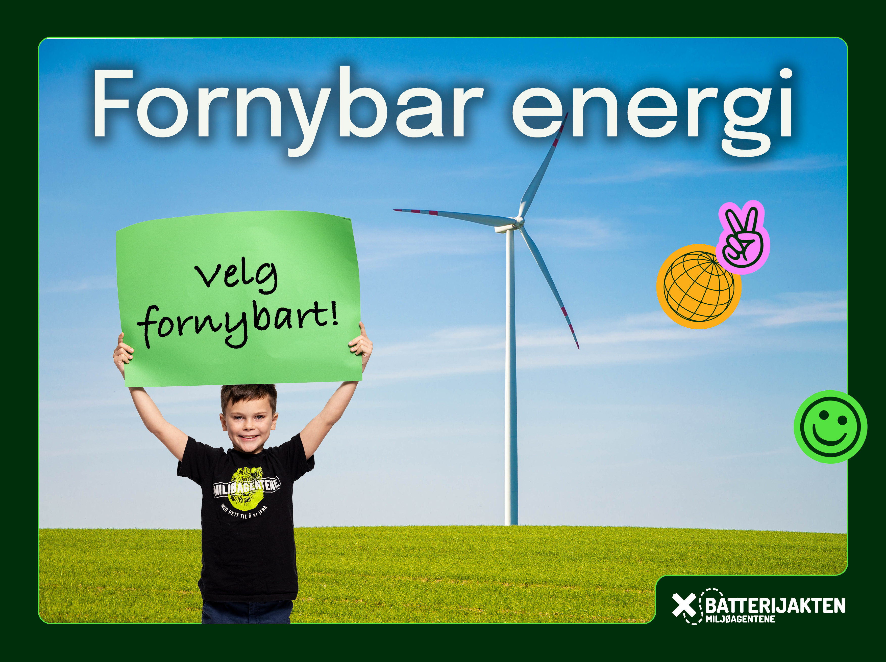
Notes:
Denne veka skal vi lære om energi og forskjellen på fornybar energi og fossil energi. Og vi skal snakke om korleis vi saman kan ta betre vare på miljøet vårt, og vere med og skape forandring. Det kan vere lurt å dele opp denne powerpointen, til dømes ta «forandring» i ein eigen økt.

Slide 2
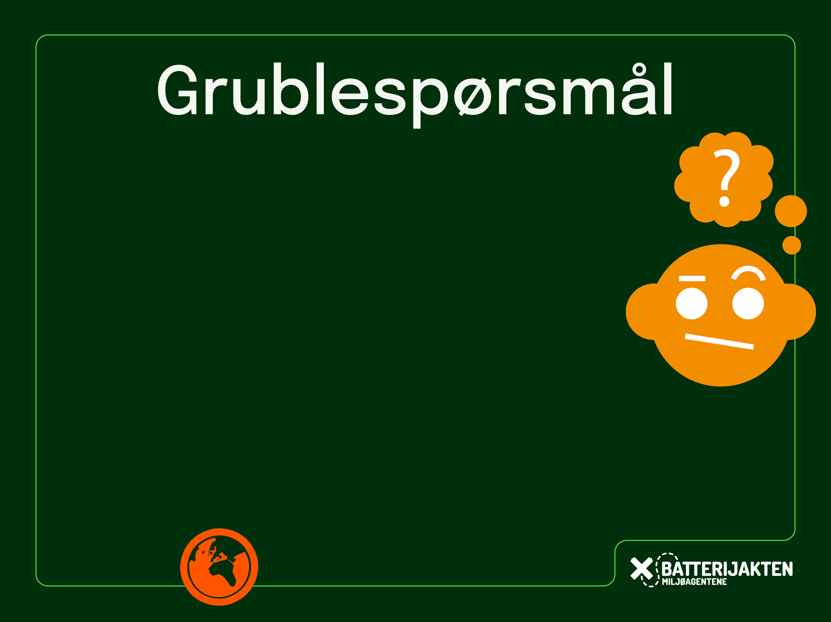
Kva er energi?
Kvifor treng vi energi?
Kva for ein energi er skadeleg for miljøet?
Kva veit du om fornybar energi?
Kva veit du om klimaendringar?
Notes:
Grublespørsmål:
-Kva er energi?
-Kvifor treng vi energi?
-Kva slags energi er skadeleg for miljøet?
-Kva veit du om fornybar energi?
-Kva veit du om
klimaendringar?

Slide 3
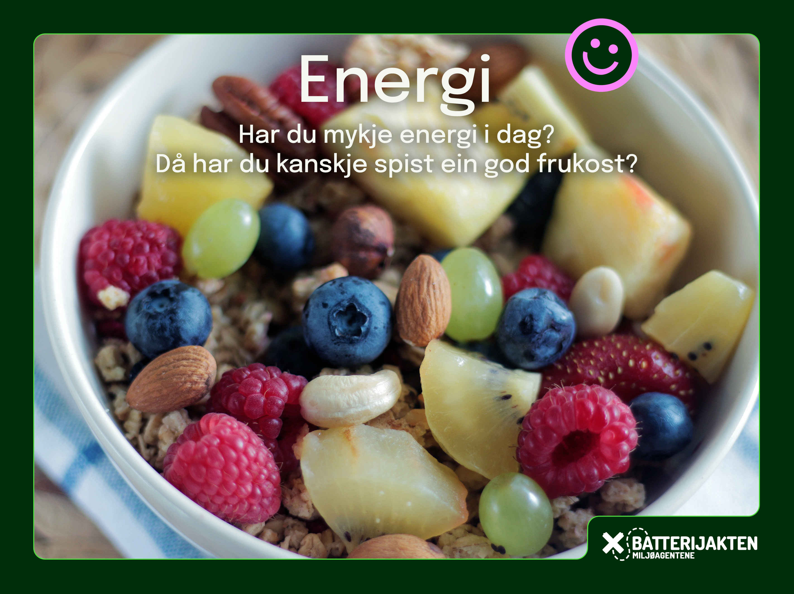
Notes:
Har du mykje energi i dag? Då har du kanskje spist ein god frukost?
Mat gir oss menneske energi, slik at vi orkar å gjere ting. Utan påfyll av energi blir vi fort slitne, og orkar ikkje alt vi har lyst til. Energi er det som får noko til å skje. Energi får oss menneske til å bevege oss og tenke.

Slide 4
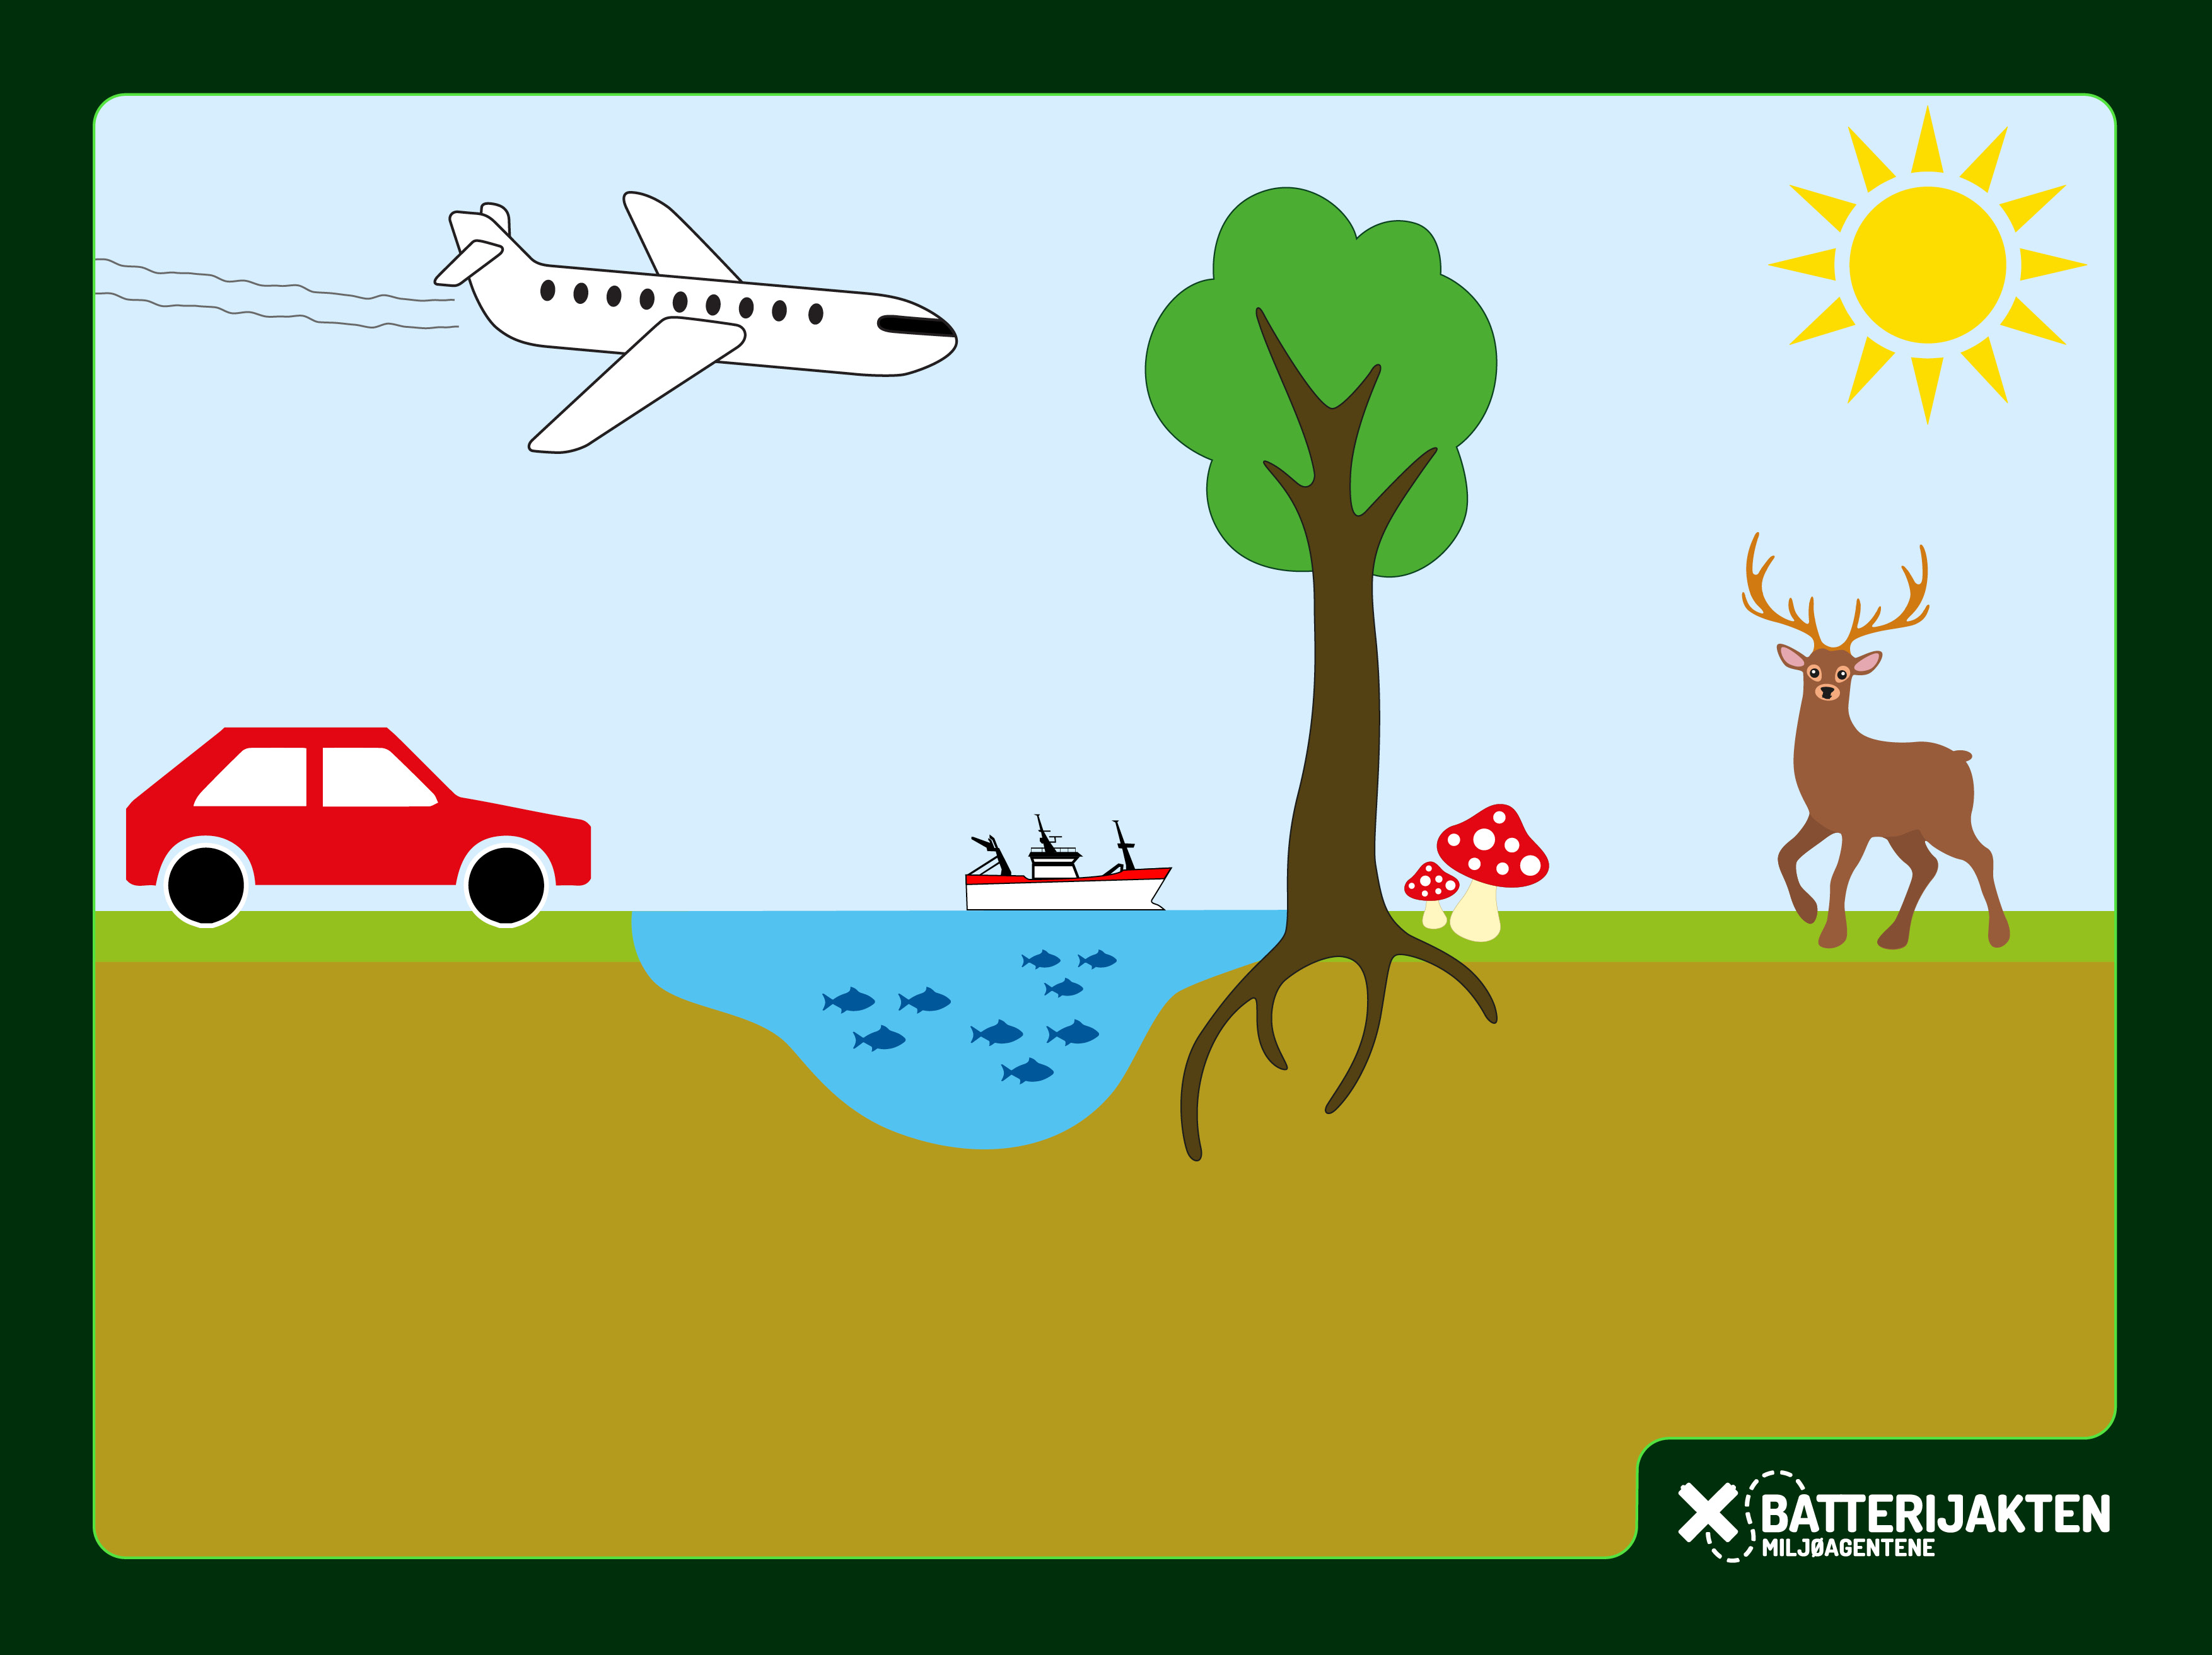
Bilar, bussar, fly og båtar treng energi for å bevege seg framover. Dyr og plantar treng også energi
for å leva, veksa og gro.
Notes:
Det meste som finst, treng energi for å fungere. Vi treng energi til å varme opp heimane våre. Og i lyspærer og lamper slik at vi har lys sjølv om sola har gått ned. Bilar, bussar, fly og båtar treng energi for å bevege seg framover. Dyr og plantar treng også energi for å leve, veksa og gro.

Slide 5
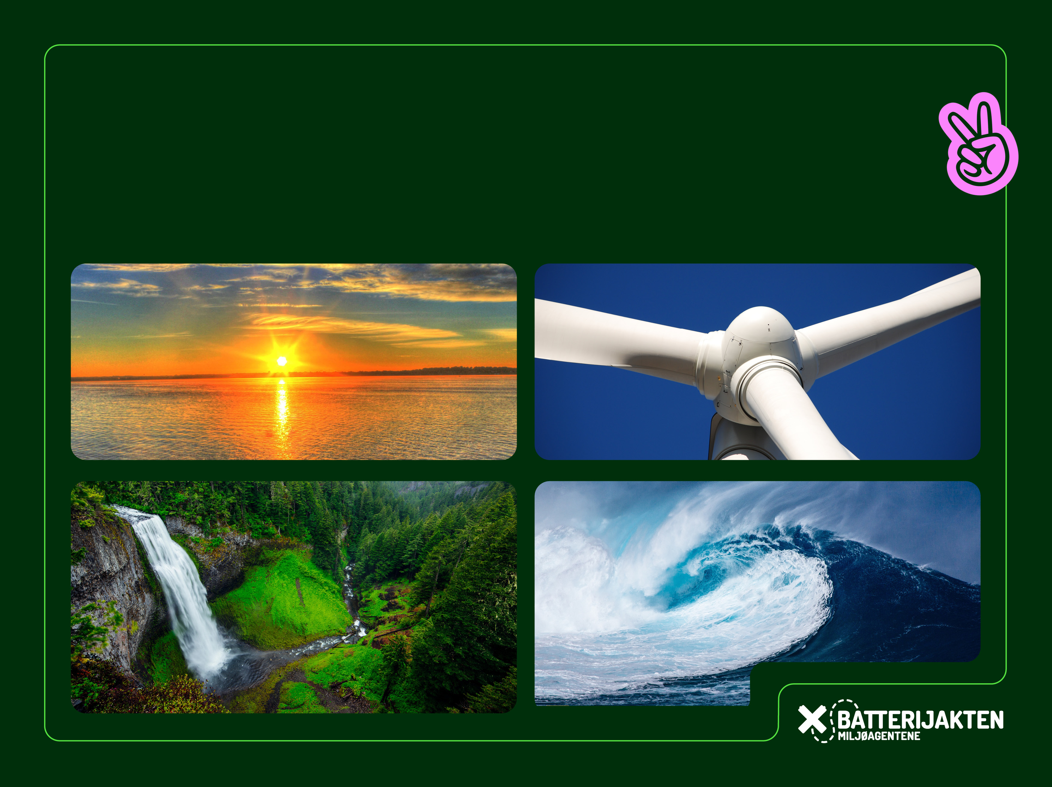
Fornybar
Vi får energi frå fleire ulike stader. Vi kallar
stadene vi får energi frå for energikjelder.
Notes:
Vi får energi frå fleire ulike stader. Vi kallar stadene vi får energi frå for energikjelder. Nokre energikjelder kjem vi aldri til å gå tom for så lenge vi menneske lever på planeten. Dei kan bli nytta igjen og igjen. Slik energi blir kalla fornybar energi. Fornybare energikjelder fornyar seg sjølv i løpet av ganske kort tid.

Slide 6
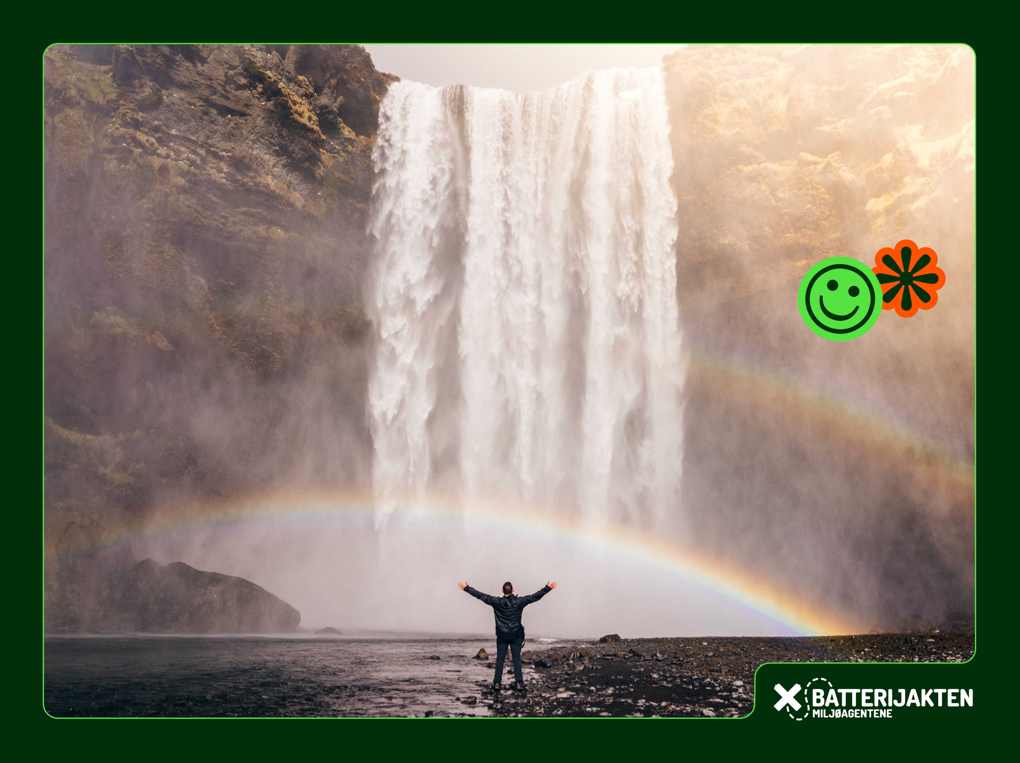
Vi kan til dømes få fornybar energi frå vatn. Vatnet i ein foss kan bli nytta til å lage straum igjen og igjen.
Notes:
Vi kan til dømes få fornybar energi frå vann. Tenk på ein foss. Vatnet i fossen kan bli nytta til å lage straum igjen og igjen.

Slide 7
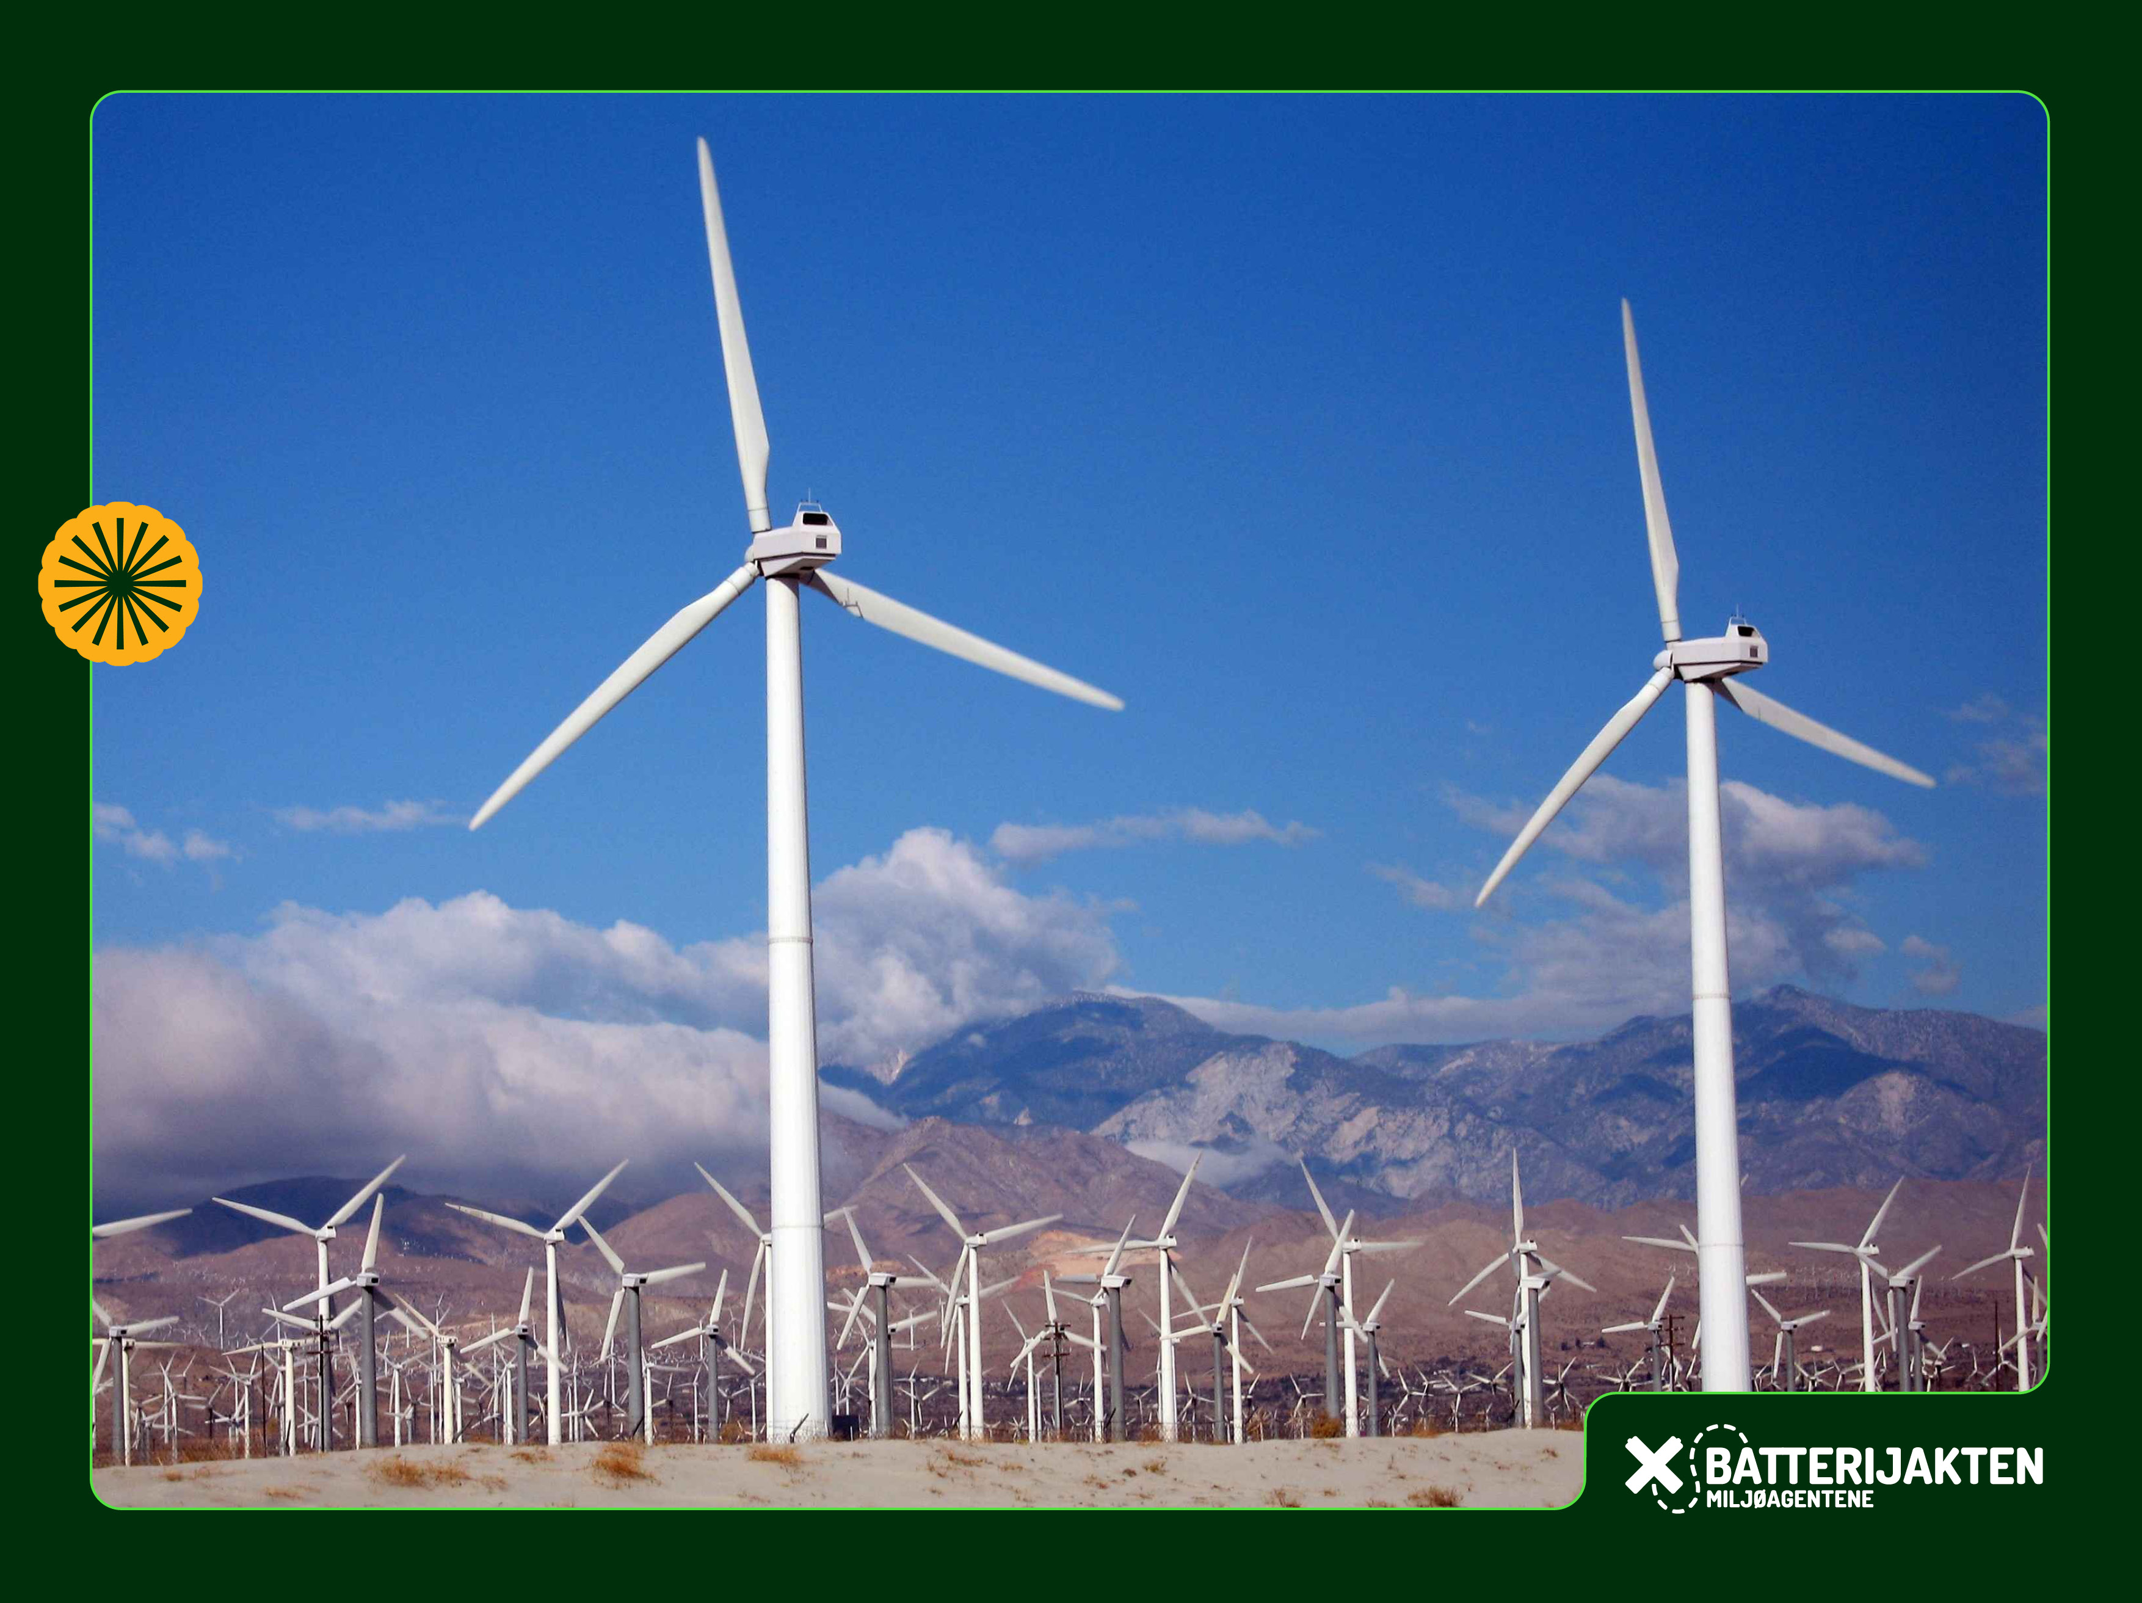
Vind er òg fornybar energi. Vi kan lage straum frå
vind ved å bygge vindturbinar. Vinden får vindturbinen
til å snurre rundt, og det er denne bevegelsen
som skapar straum.
Notes:
Vind er også fornybar energi. Vi kan lage straum frå vind ved å bygge vindturbinar (det vi ofte kallar vindmøller). Vinden får vindturbinen til å snurre rundt, og det er denne bevegelsen som skapar straum.

Slide 8
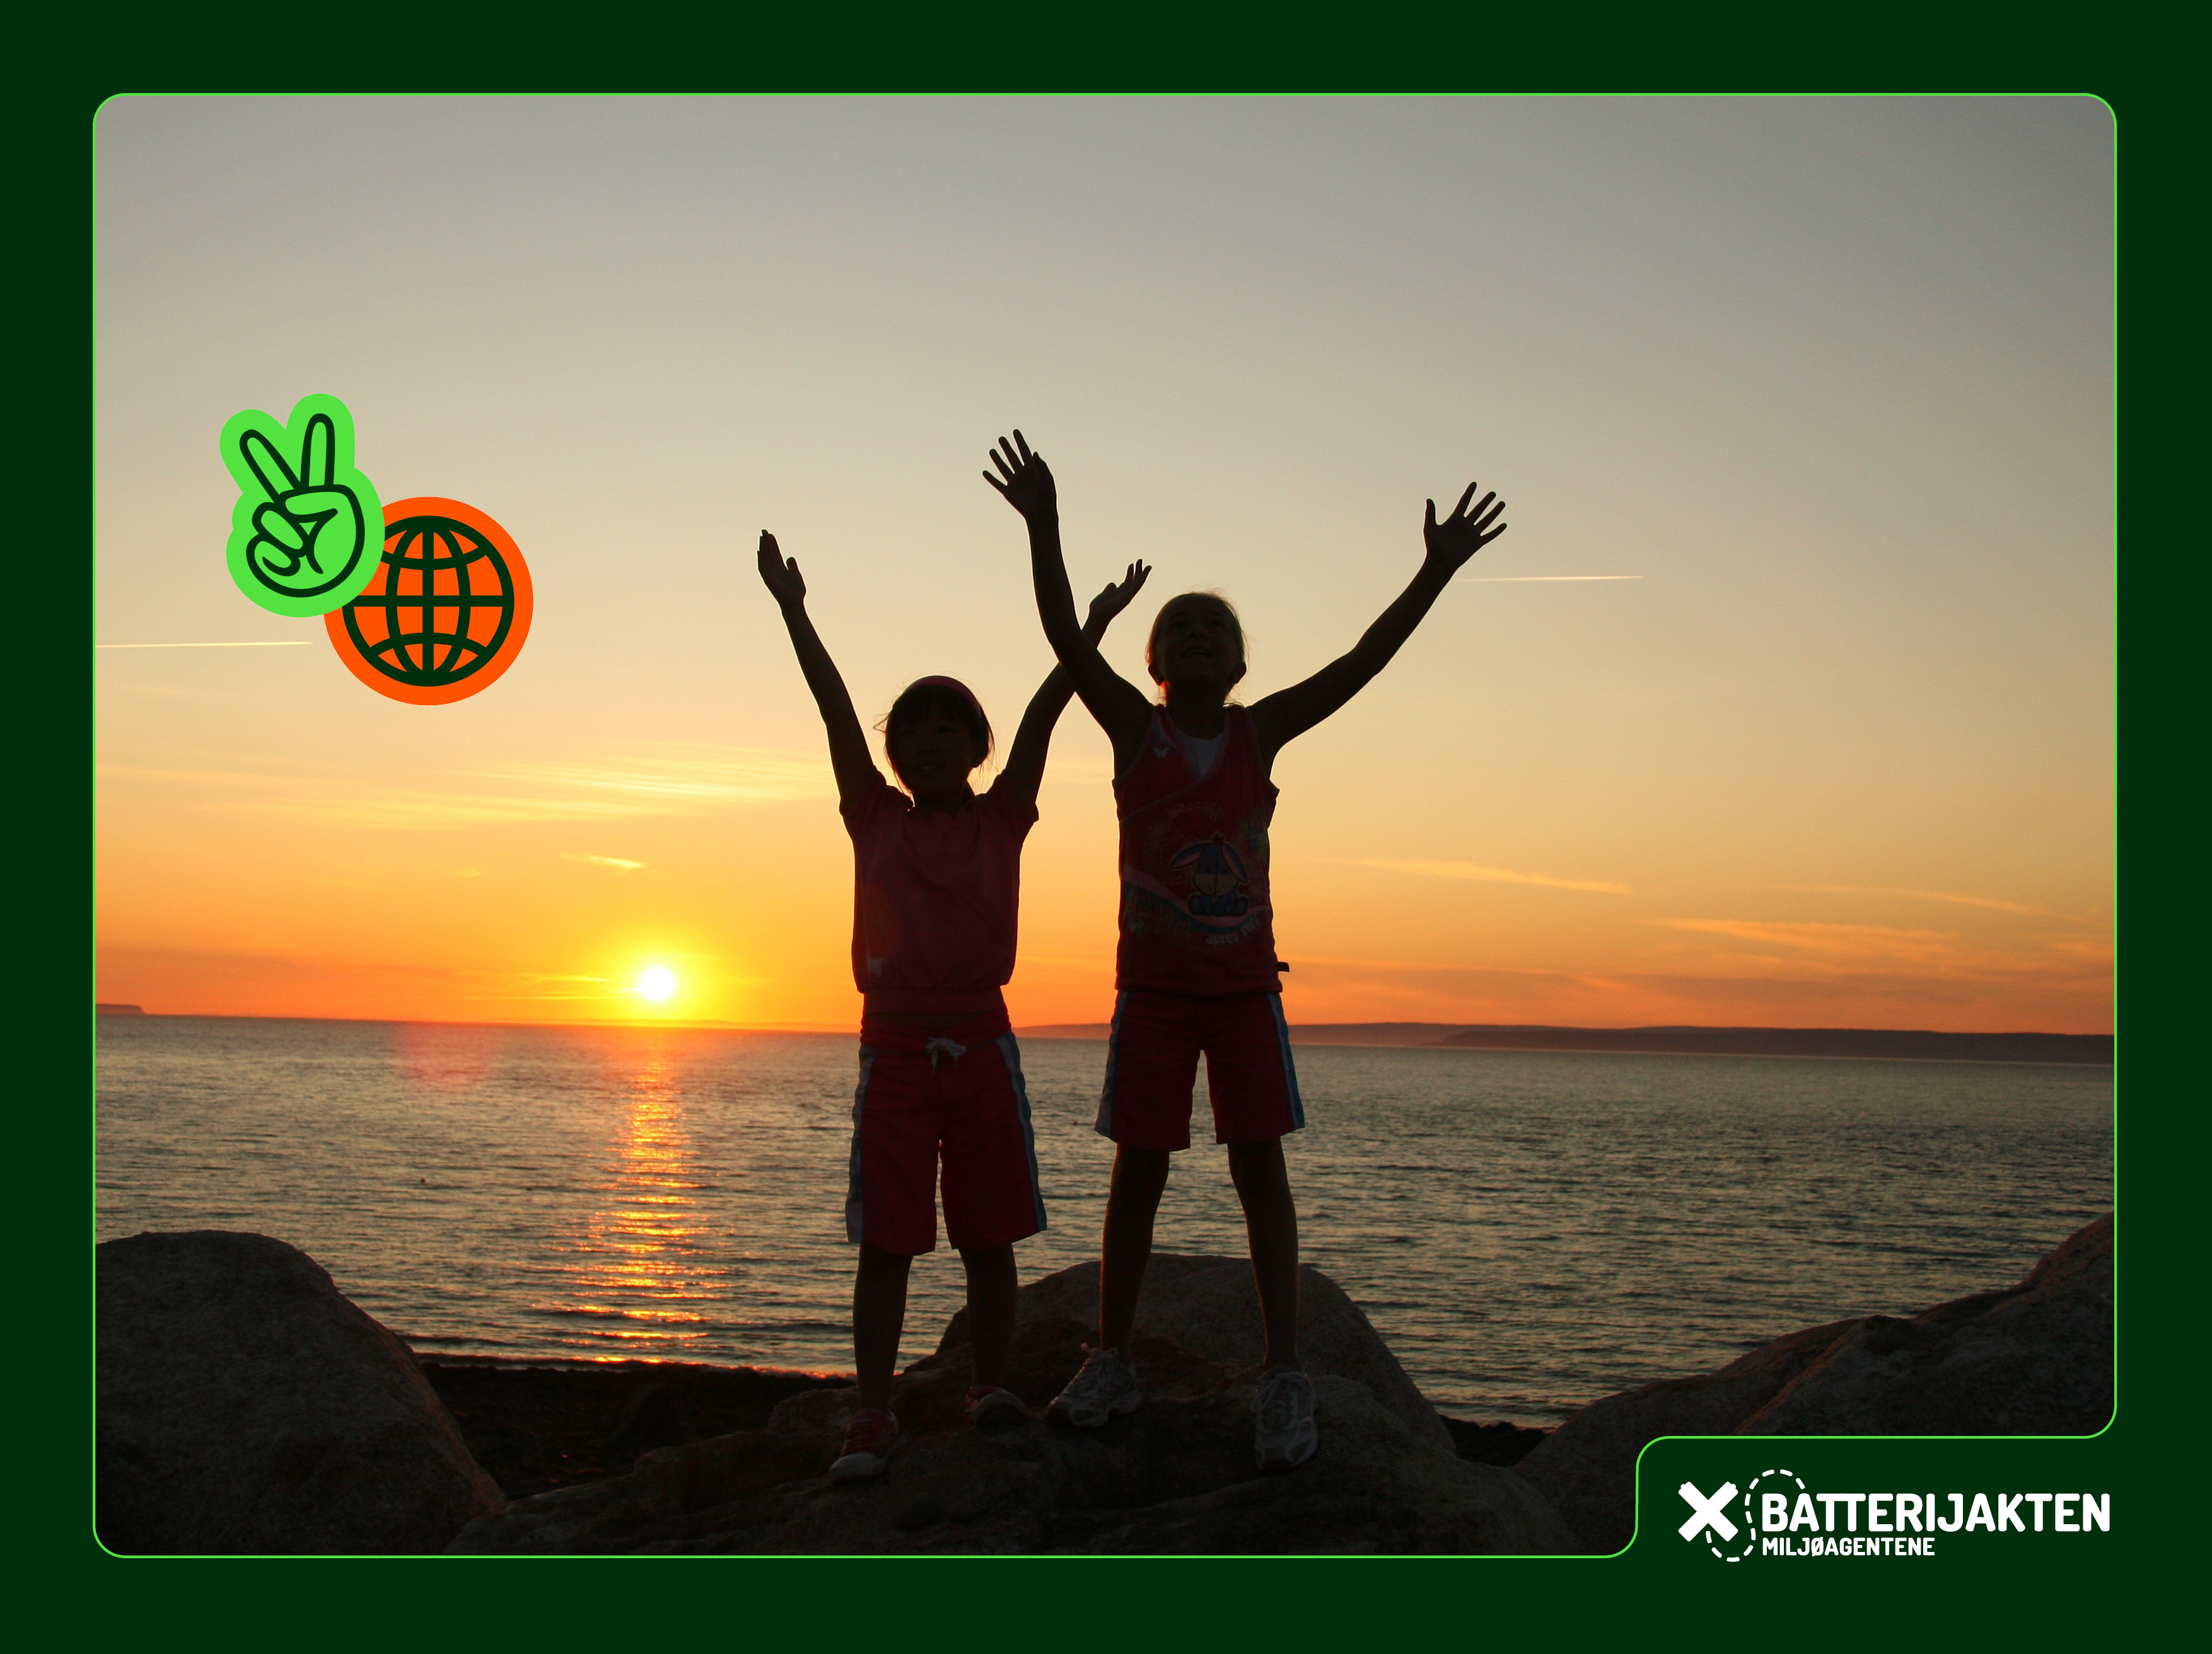
Men veit du kva som er den aller viktigaste fornybare energikjelda vi har? Det er sola. Utan sola hadde vi
ikkje hatt dei andre energikjeldene våre.
Notes:
Men veit du kva som er den aller viktigaste fornybare energikjelda vi har? Det er sola. Utan sola hadde vi ikkje hatt dei fleste andre energikjeldene våre.

Slide 9
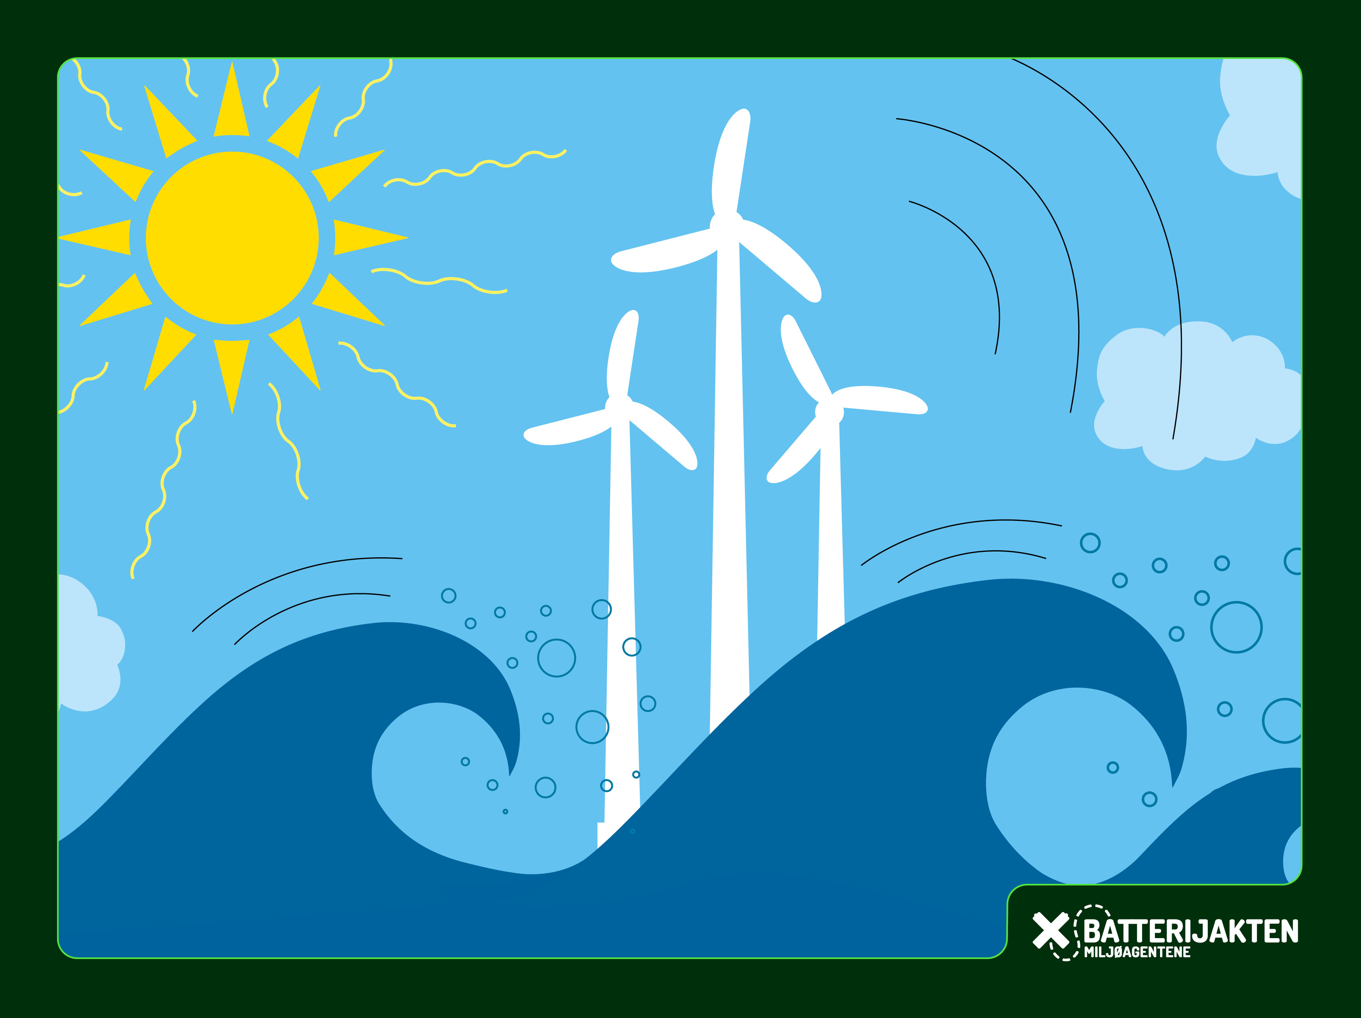
Det er sola som varmar opp lufta, og det er det
som gjer at vi får vind. Vinden skapar bølgjer i havet.
Notes:
Det er sola som varmar opp lufta, og det er det som gjer at vi får vind. Vinden skapar bølgjer i havet.

Slide 10
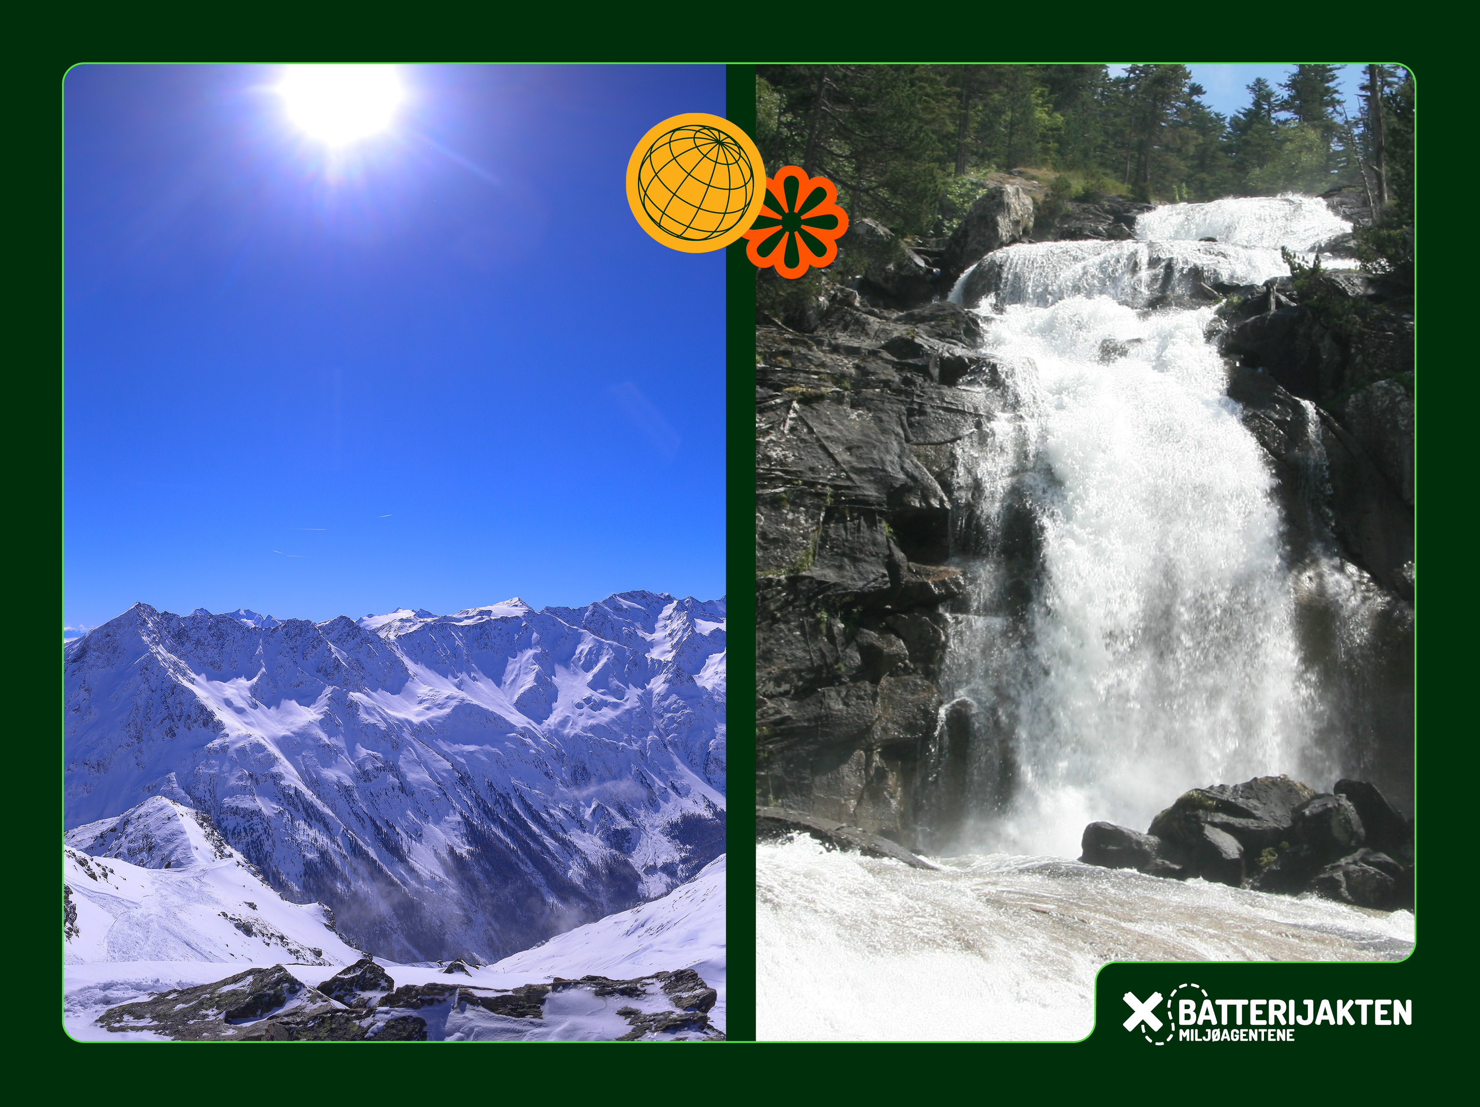
Når sola varmar snøen og isbreane om våren, får vi kraftigare fossar, og dermed meir energi.
Notes:
Sola skapar også rørsle i vatnet ved å varme det opp. Når sola varmar snøen og isbreane om våren, får vi kraftigare fossar, og dermed meir energi.

Slide 11
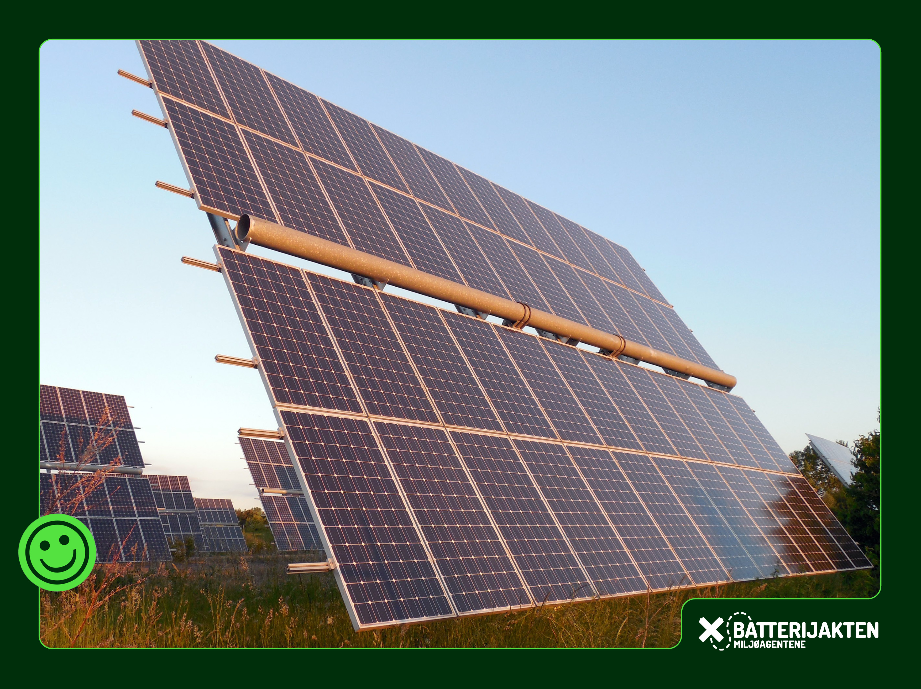
Energien frå sola kan òg bli gjort om til straum gjennom solcellepanel.
Notes:
Energien frå sola kan også bli gjort om til straum gjennom solcellepanel.

Slide 12

Energi-leik: vindmøller i vinden eller bølgjekraft
Notes:
Vindmøller i vinden: Stå med armane ut som robotblader. Når lærer sier «sterk vind», snurrer de fort. Når lærer sier «svak vind», snurrer de sakte.
Bølgekraft: Stå på rekke eller i en sirkel. Start en bølgebevegelse (armene opp og ned). Send bølgen videre helt rundt klassen. Klarer dere få den til å gå frem og tilbake?

Slide 13
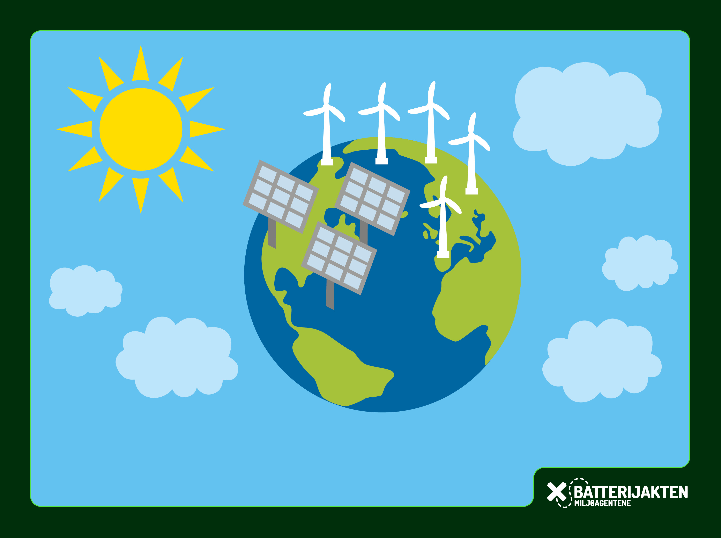
Fornybare energikjelder er dei mest miljøvennlege vi har fordi dei ikkje slepp ut klimagassar. Kva slags fornybare energikjelder veit de om no?
Notes:
Fornybare energikjelder er dei mest miljøvennlege vi har fordi dei ikkje slepp ut klimagassar –klimagassane gjer jorda varmare og skapar klimaendringar.

Slide 14
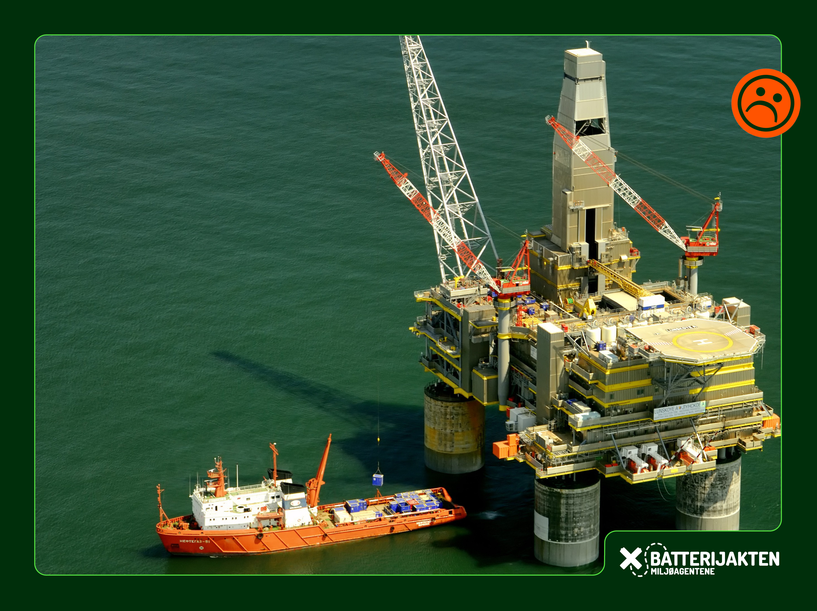
Fossil
energi
Vi har òg fossile
energikjelder. Desse er ikkje fornybare – det vil seie at dei kan ta slutt.
Notes:
Vi har også fossile energikjelder. Desse er ikkje fornybare – det vil seie at dei kan ta slutt.

Slide 15
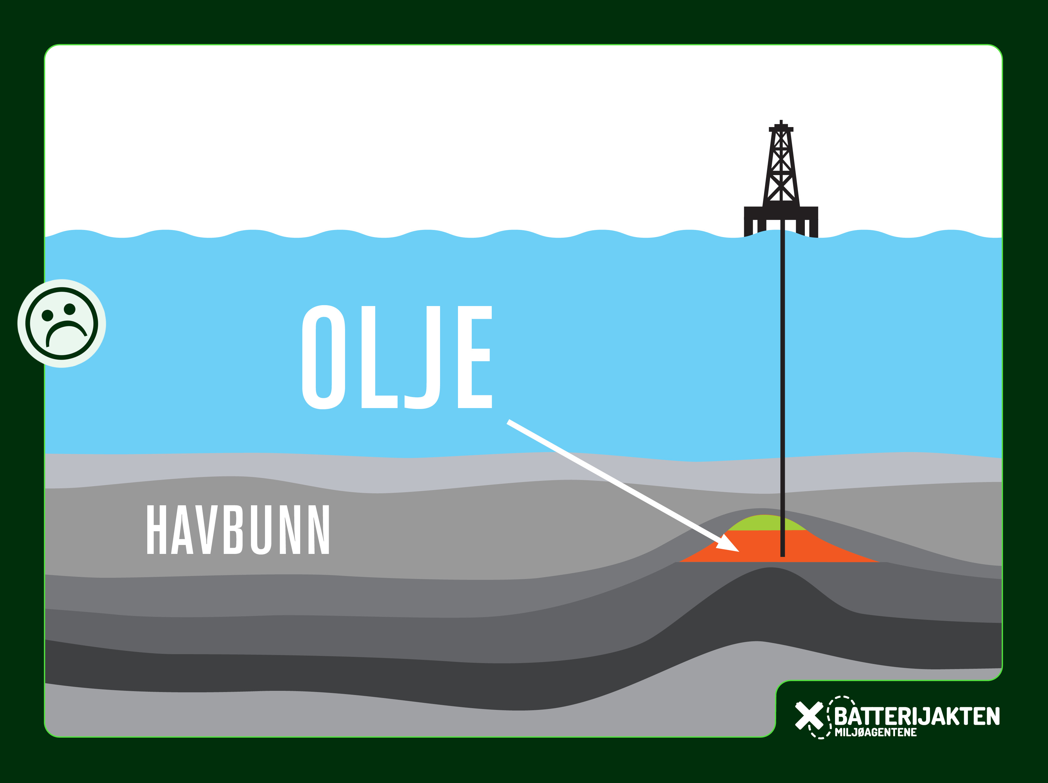
Fossile energikjelder er olje, kull og gass.
Desse har blitt til ved at plante- og dyrerestar har
lege djupt nede i jorda over millionar av år, og sakte,
men sikkert blitt omforma til olje, kull og gass.
Notes:
Fossile energikjelder er olje, kull og gass. Desse har blitt til ved at plante- og dyrerestar har lege djupt nede i jorda over millionar av år, og sakte, men sikkert blitt omforma til olje, kull og gass.

Slide 16
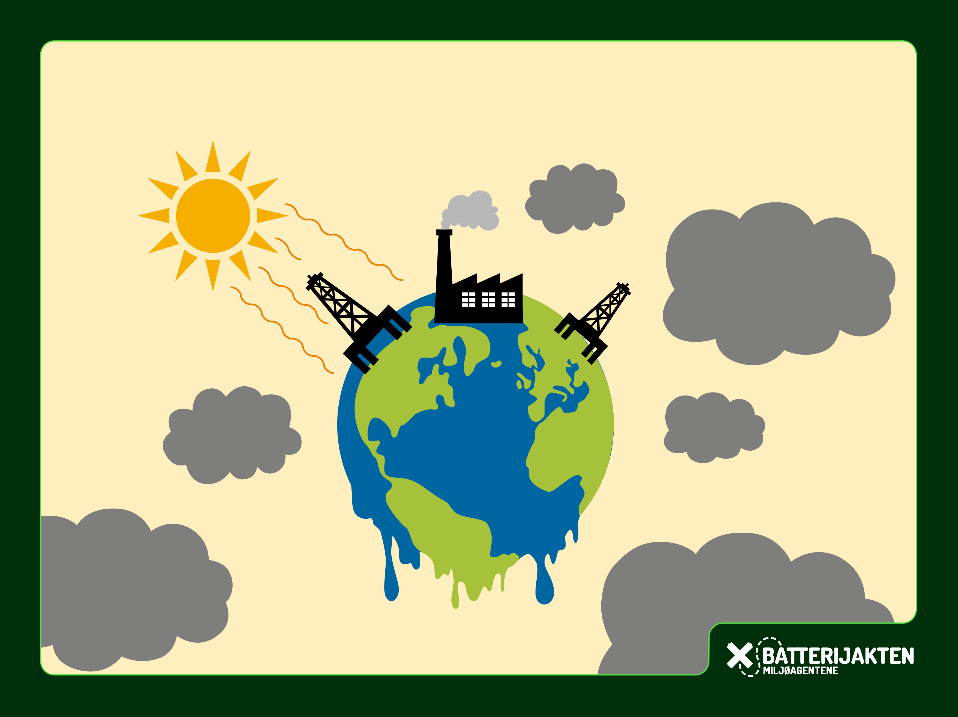
Desse er ikkje bra for miljøet vårt. Dei slepper ut mykje av klimagassen CO2, og det bidrar til meir endring av klimaet.
Notes:
Desse er ikkje bra for miljøet vårt. Dei slipp ut mykje av klimagassen CO2, og det bidrar til meir endring av klimaet.

Slide 17
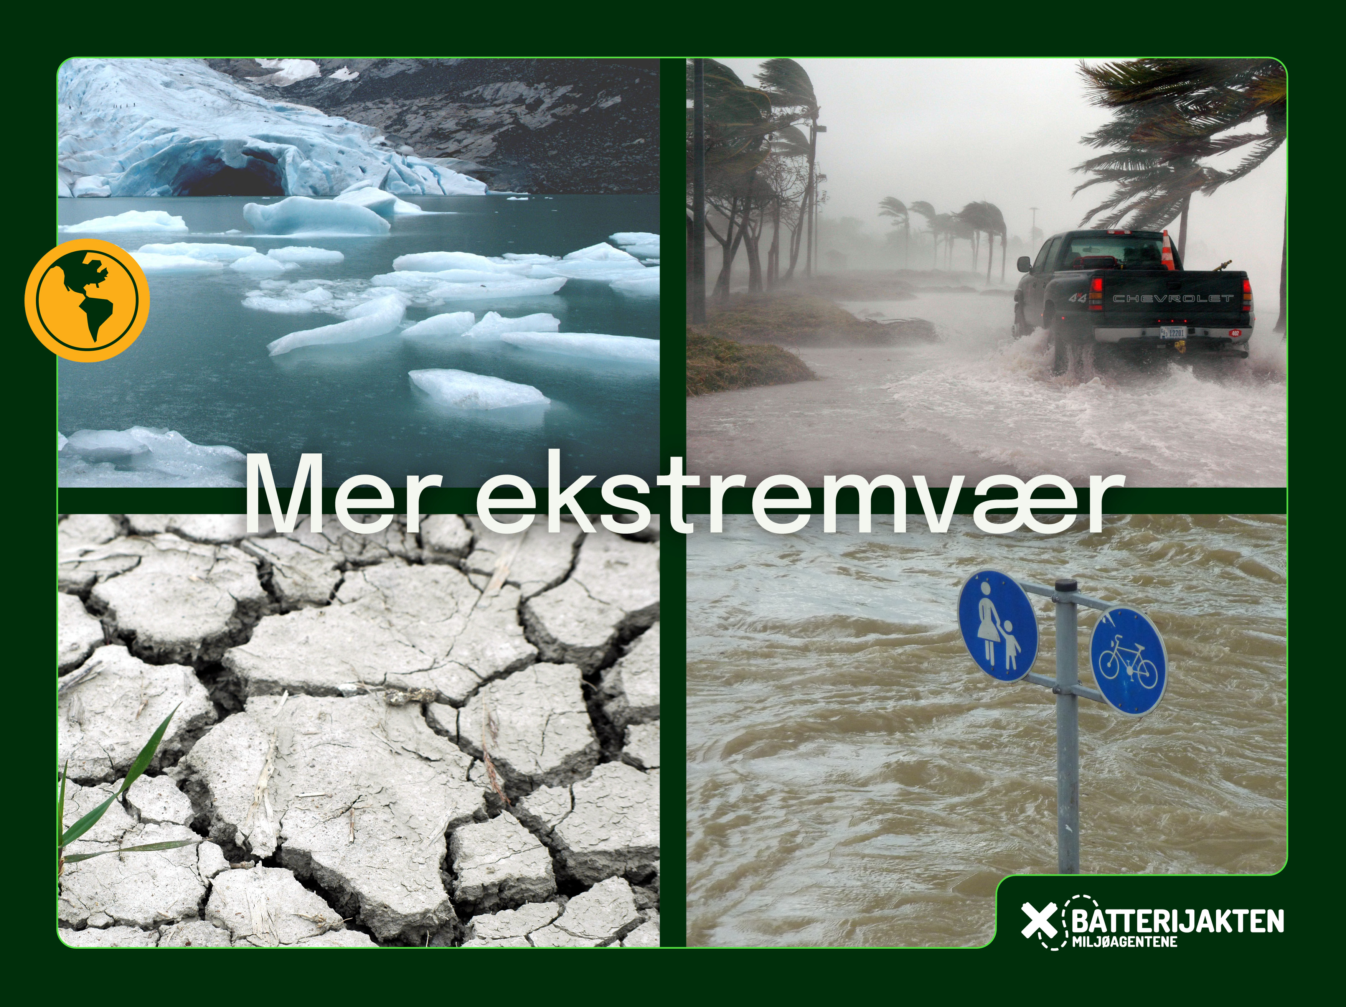
Notes:
Klimaet på jorda er alltid i endring uansett, men har begynt å endre seg raskare enn naturen toler fordi vi brukar fossile energikjelder. Du har kanskje fått med deg at det er meir ekstremvêr enn før. Det blir meir flaum, meir tørke og kraftigare vindar.

Slide 18
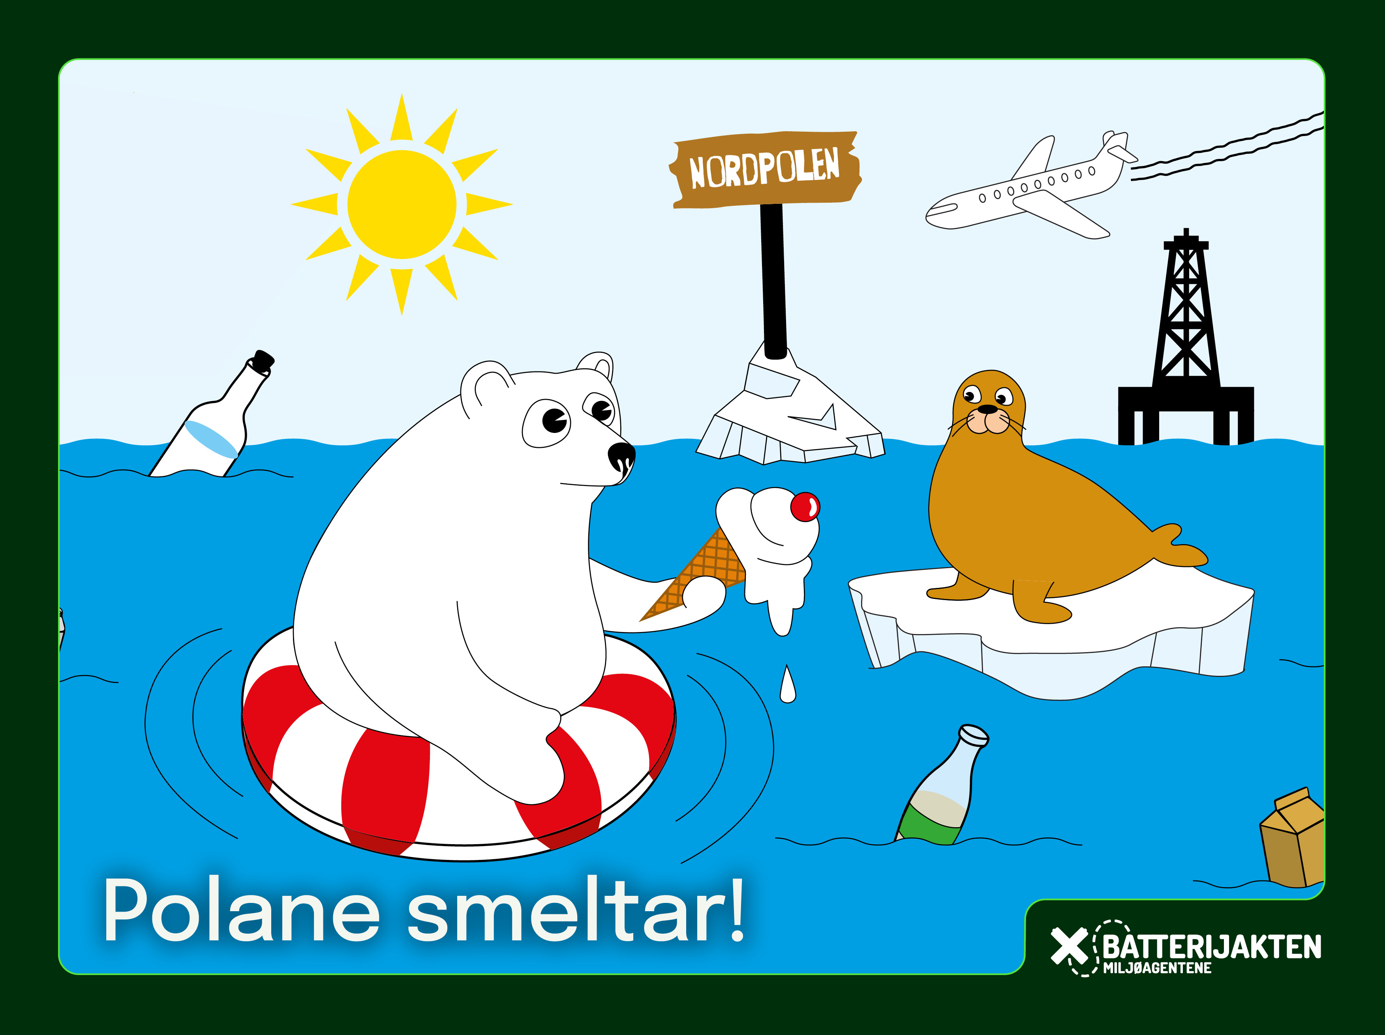
Notes:
Klimaendringane gjer også at isen på polane smelter, slik at havet stig.
Med fleire klimaendringar, er det mange menneske og dyr som får det vanskelegare. Mange dyr døyr eller står i fare for å bli utrydda, og mange menneske mistar heimane sine.

Slide 19
Derfor er det viktig at vi brukar mindre fossil energi, som leier til klimaendringar, og brukar meir fornybar
energi i staden.
Veit de om andre ting som er bra for miljøet?
Notes:
Derfor er det viktig at vi brukar mindre fossil energi, som leier til klimaendringar, og brukar meir fornybar energi i staden.

Slide 20
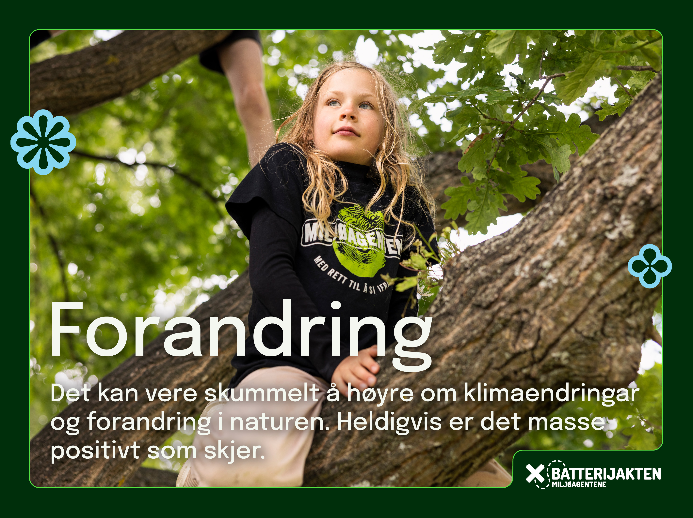
Notes:
Det kan vere skummelt å høyre om klimaendringar og forandring i naturen. Heldigvis er det masse positivt som skjer, og vi kan vere med på å skape forandring, slik at det ikkje blir så mykje klimaendringar.

Slide 21

Notes:
I løpet av desse vekene har vi allereie lært om mykje vi kan gjere. Ombruk av ting og klede leier til mindre klimagassar enn å lage nye ting. Fossilbilar og fly slepp også ut klimagassar, så det er bra å bruke det mindre.

Slide 22
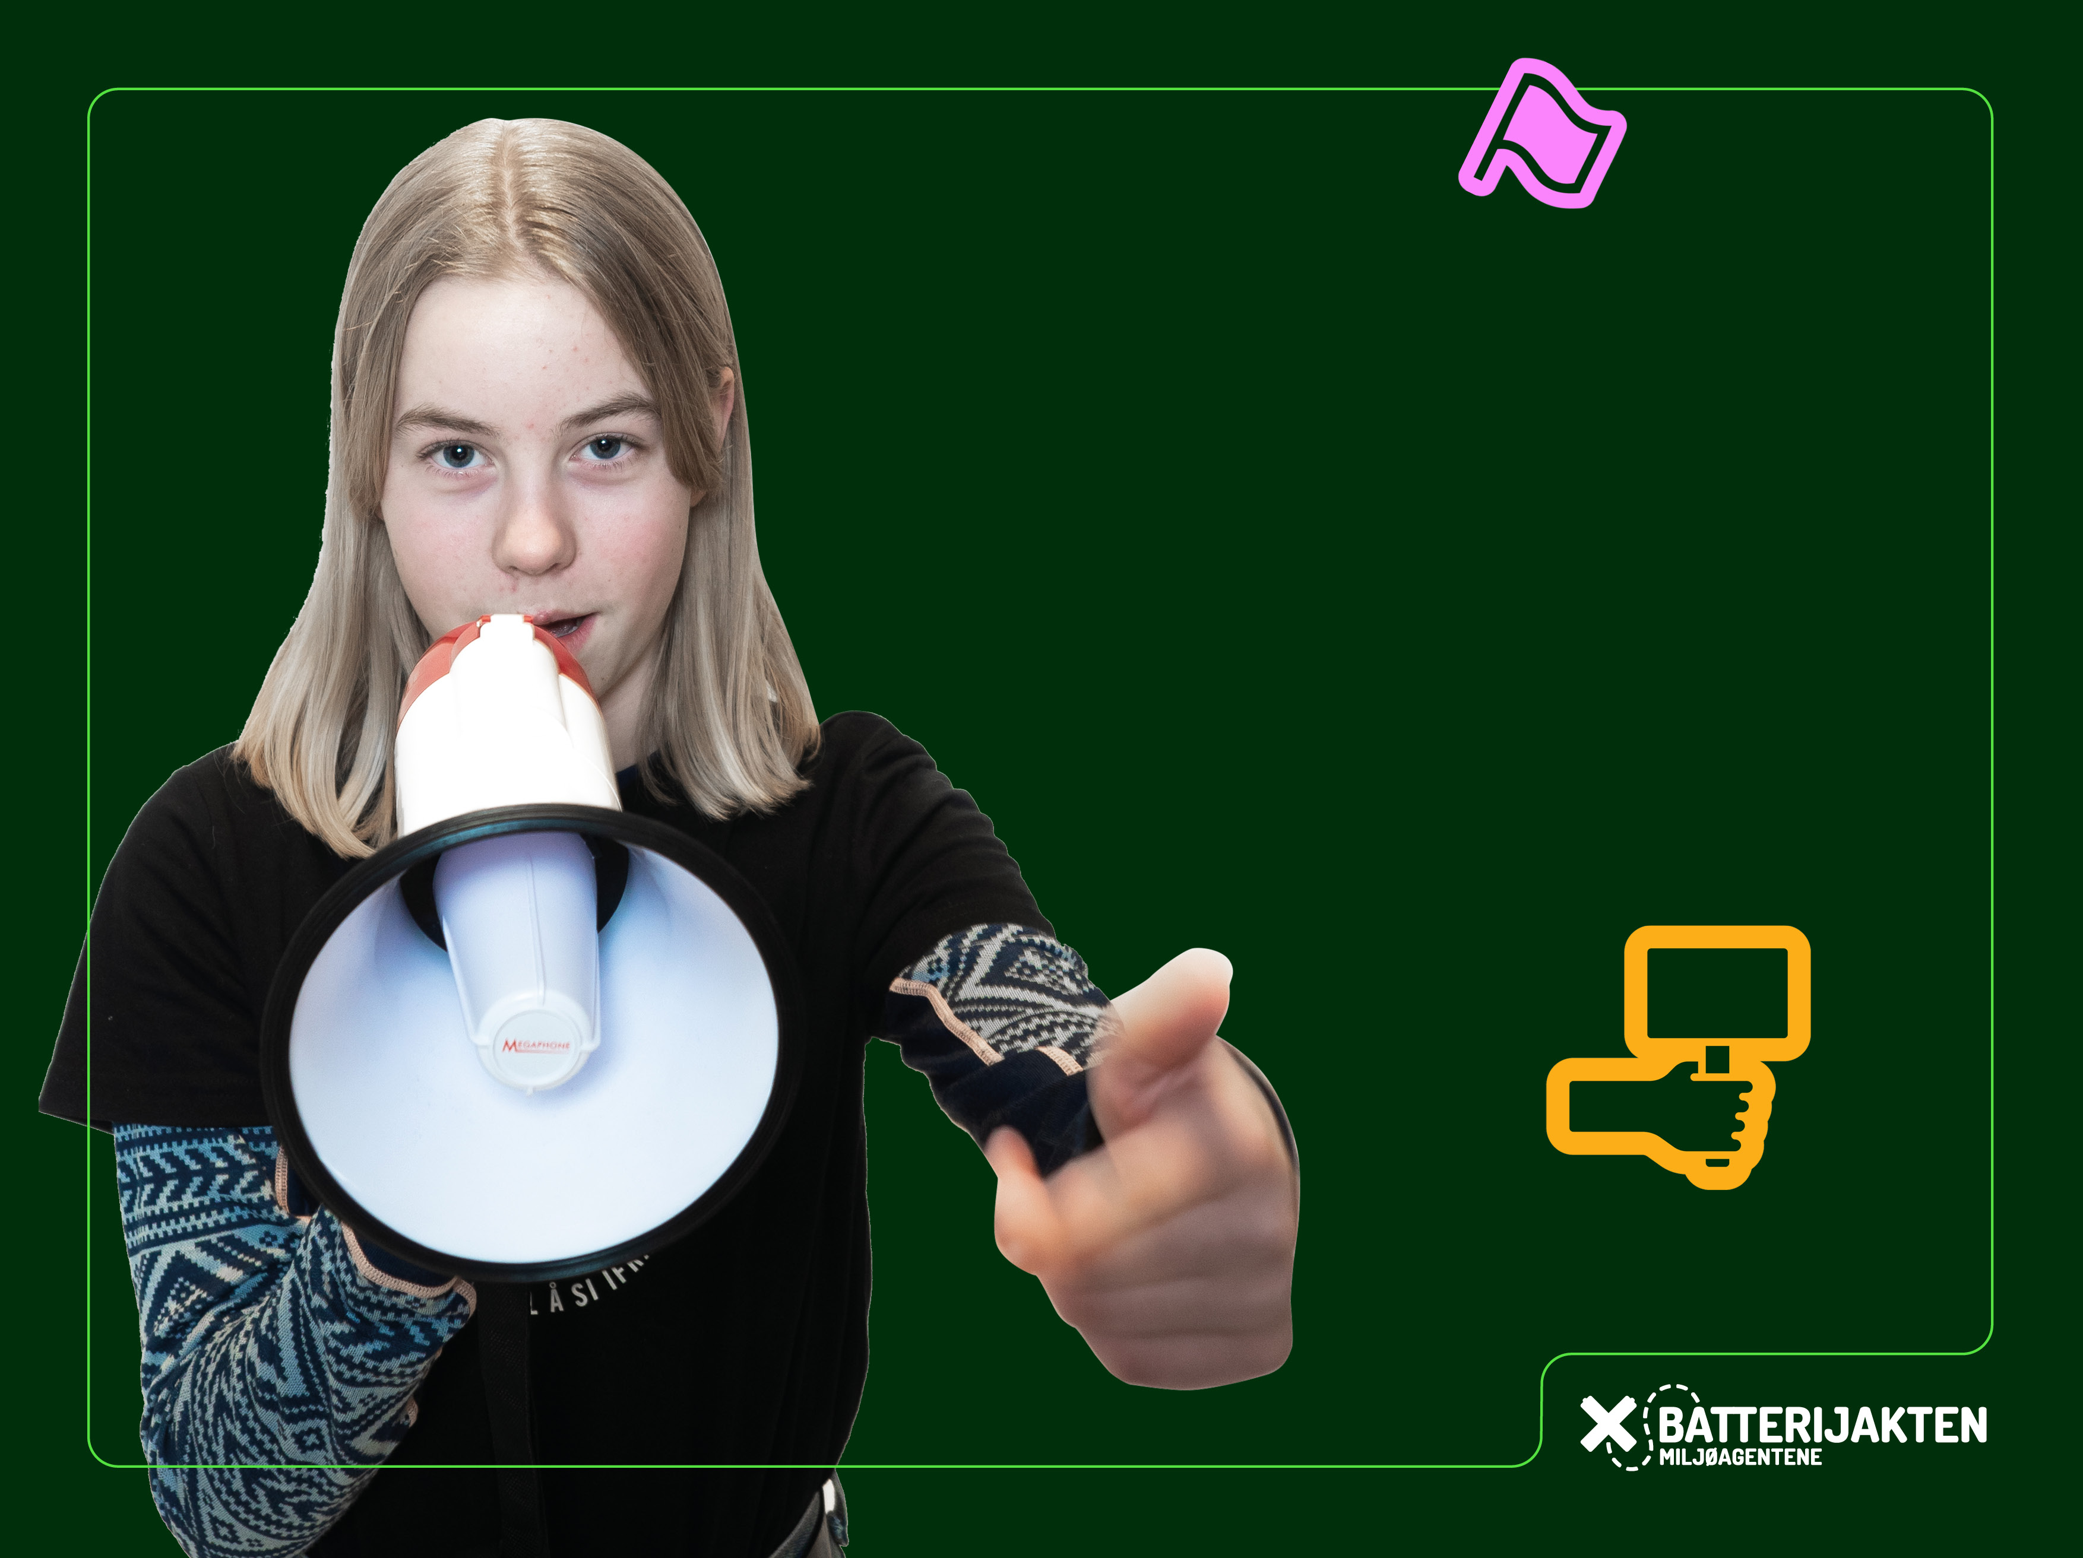
Barn har rett til å bli høyrt!
I grunnlova står det at barn har rett til å bli høyrt i sakar som gjeld dei sjølv. Alle som bur i Noreg,
må følgje grunnlova.
Notes:
Vi får også stadig meir fornybar energi, og det er veldig bra. Men forandring skjer ikkje av seg sjølv. Politikarar – dei som tar avgjersler i landet – må også gjere mykje for at vi skal sleppe ut mindre klima- gassar. Det er til dømes politikarar som avgjer kor mykje pengar vi skal bruke på fossil energi og fornybar energi. Og kor lett det skal vere å vinne att. Men politikarar tar ikkje avgjersler heilt på eiga hand. Politikarar i Noreg må høyre på kva alle som bur i landet har å seie.
Sjølv om du ikkje får stemme-rett før du blir 18 år, så har også barn rett til å bli høyrt, og kan si meininga si til dei som bestemmer. Også du! (Det får de moglegheit til i denne vekas vekeoppdrag).
I grunnlova står Noregs viktigaste lovar. Alle som bur i Noreg, må følgje grunnlova. I grunnlova står det at barn har rett til å bli høyrt i sakar som gjeld dei sjølv. Miljø og klima handlar på mange måtar om barn. Fordi det er barna som skal arve jordkloden og bu her lengst.

Slide 23


Vekas forandringstips: lokalsamfunnet
No har de vore flinke batterijegerar! Kva med å få fleire til å bli batterijegerar utanfor eigen heim? Heng opp ein plakat på butikken eller kontakt eit idrettslag. For fleire tips sjå batterijakten.no/tips-til-jakten. Husk at de får poeng for dette oppdraget om de registrerer det på «Min side».
Notes:
Vekas forandringstips: Lokalsamfunnet. No har de vore flinke batterijegerar! Kva med å få fleire til å bli batterijegerar i eigen heim? Heng opp ein plakat på butikken eller kontakt eit idrettslag. For fleire tips sjå batterijakten.no/tips-til-jakten. Husk at de får poeng for dette oppdraget om de registrerer det på «Min side».

Slide 24

Avsluttande refleksjonsspørsmål etter Batterijakten
- Kva har vi lært om miljø desse vekene?
- Brukte batteri skal bli levert til gjenvinning. Likevel er det mange som kastar dei i restavfall. Kvifor det, trur de? Korleis har det vore for dykk å levere batteri desse vekene? Har det vore lett? Er det lett å kome seg til butikken, og skjønar ein kor ein skal levere dei? Kva kan gjere det lettare?
- Tenk på korleis de kastar anna søppel. Mange kastar søppel i feil søppeldunk. Korleis er det på deira skule? Kan skulen gjere noko for at det skal bli lettare å kaste søppel riktig?
Notes:
Kva har vi lært om miljø desse vekene?
Brukte batteri skal bli levert til gjenvinning. Likevel er det mange som kastar dei i restavfall. Kvifor det, trur de?
Korleis har det vore for dykk å levere batteri desse vekene? Har det vore lett?
Er det lett å kome seg til butikken, og skjønar ein kor ein skal levere dei? Kva kan gjere det lettare?
Tenk på korleis de kastar anna søppel. Mange kastar søppel i feil søppeldunk.
Korleis er det på dykkar skule? Kan skulen gjere noko for at det skal bli lettare å kaste søppel riktig?

